Slide 1


TRABAJO OLIMPICO
El trabajo debe enviarse antes del
3 de Septiembre de 2021

Slide 2
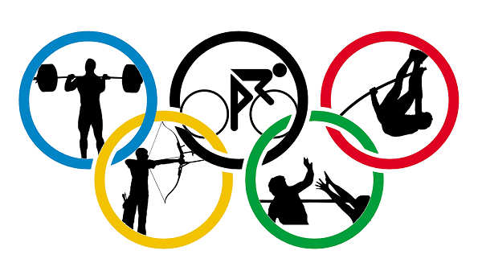
Consignas:
- El trabajo debe realizarse en power point u otra herramienta de presentación, NO puede realizarse en Word.
-En 5 diapositivas tenés que contarnos:
La diferencia entre los JUEGOS OLIMPICOS ANTIGUOS Y MODERNOS.
Los deportes que se practicaban y algunos de los que se practican.
Por que se prohibieron en la antigüedad y quien los restauro.
Una correlatividad de las sedes y años desde 1980 hasta nuestros días ( juegos Modernos)
Y lo que quieras destacar de cada uno

Slide 3

IMPORTANTE
Se tendrá en cuenta, si cumplís la consigna, si lo envías en tiempo y forma, el contenido y la creatividad.
RECORDA ENVIARLO ANTES DEL
3 DE SEPTIEMBRE.

